Slide 1

MATLAB PROJECT
基于MATLAB的面部表情识别
12111506 郭健阳 12110304 徐春晖

Slide 2
01
选题动机
02
相关背景
Motivation for topic selection
Relevant background
目录
CONTENTS
03
初步方案
04
成员分工
Preliminary scheme
Division of labor among members

Slide 3
PART.01
选题动机
Motivation for topic selection

Slide 4

选题动机
01
来自计系
02
对深度学习比较感兴趣
03
热门话题
Notes:
因为本小组的两位同学都来自于计算机系，对于更普遍的科学理论，如生物、物理、电子等方面的背景知识了解有限。又因为本组的两位同学都正在修读深度学习课程，并且对深度学习比较感兴趣。所以选择了一个深度学习领域中一个比较热门的话题——图像识别中的面部表情识别。
所以我们想使用 MATLAB 实现图像识别中的面部表情识别功能。具体来说，提供人物图片，识别图片中人物的面部表情，并给出预测表情的概率。

Slide 5
PART.02
相关背景
Relevant background

Slide 6
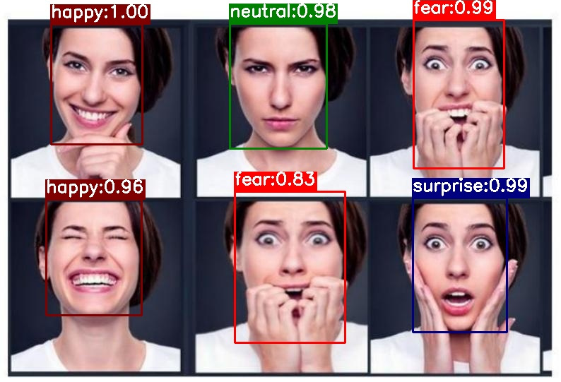
相关背景

Slide 7
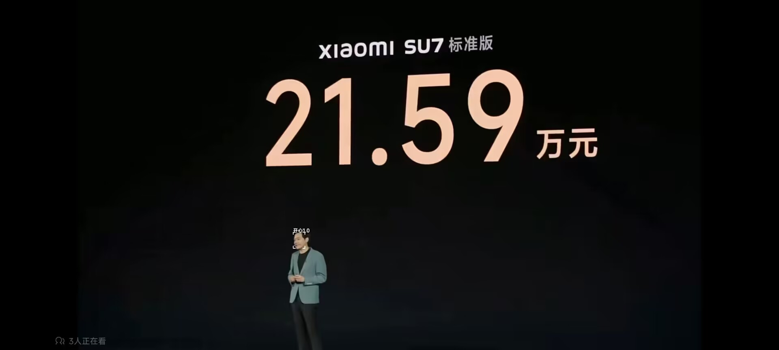
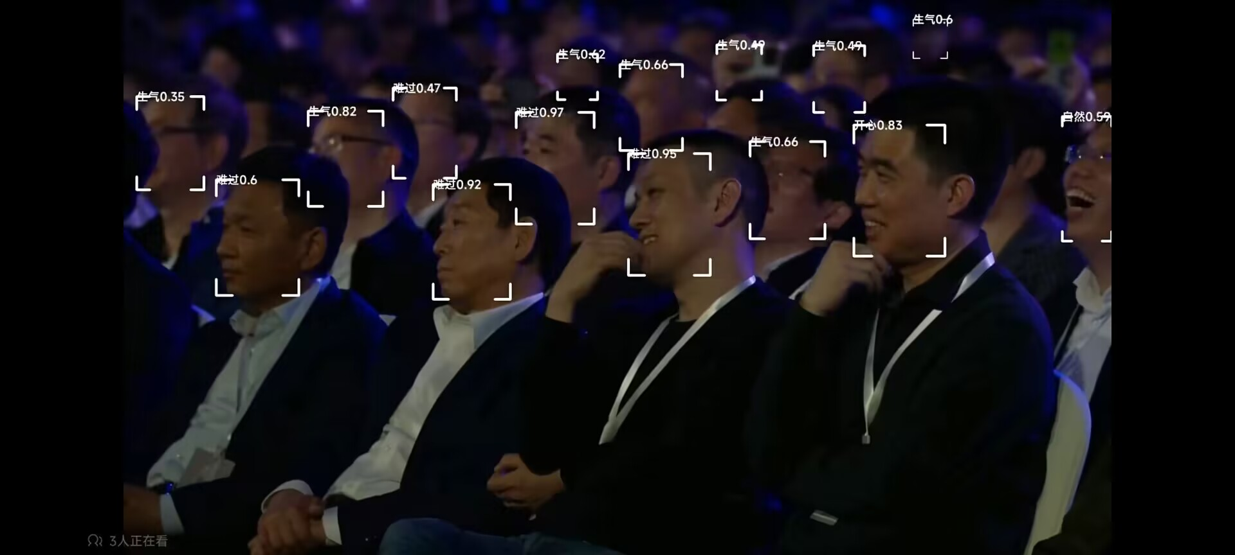
相关背景

Slide 8
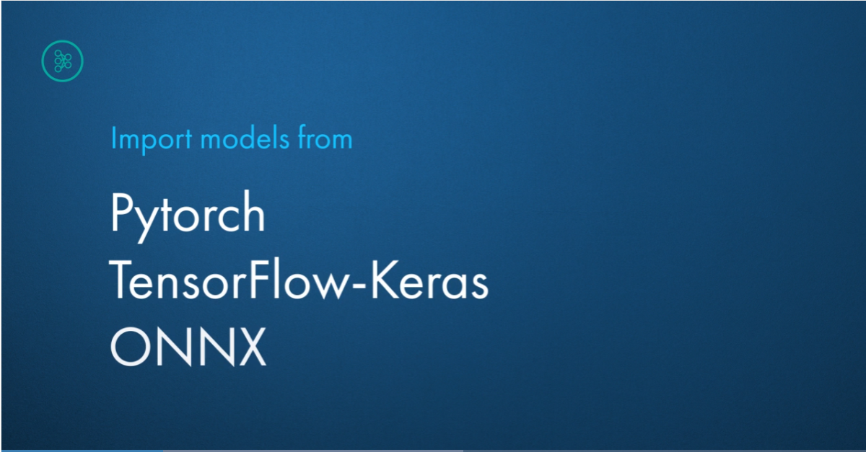
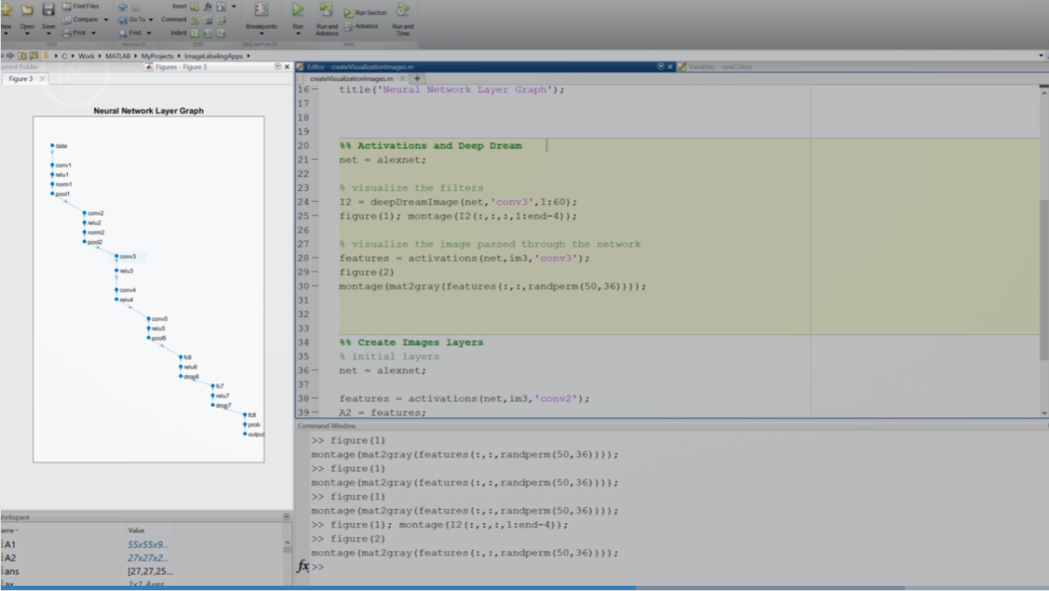
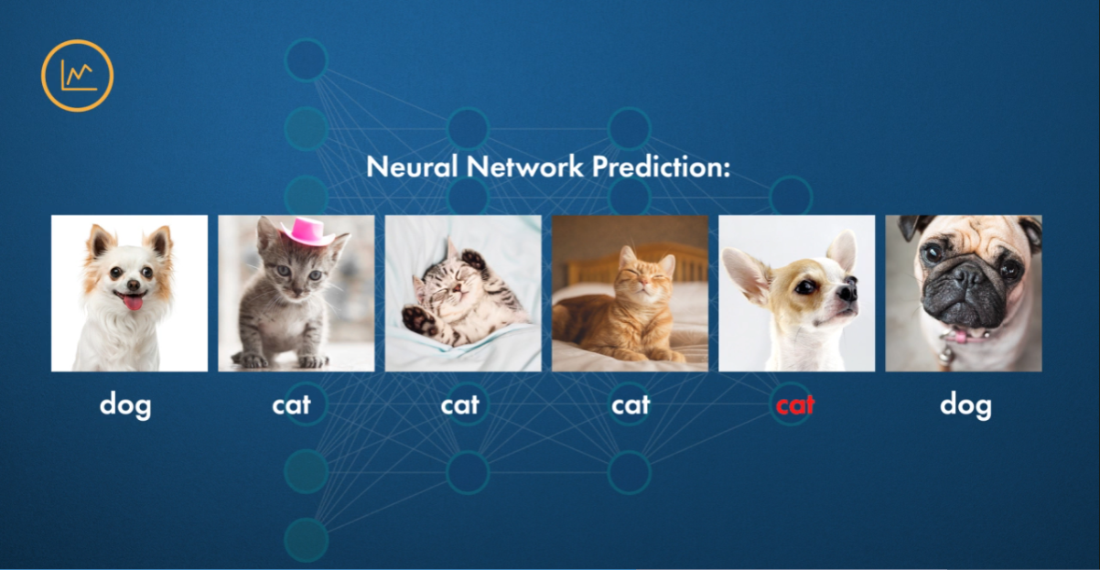
相关背景
Notes:
我们所知大部分的深度学习网络都是基于Pytorch或TensorFlow框架并用Python实现的，于是我们首先从MATLAB官网上查找了深度学习相关的部分，发现MATLAB也提供深度学习相关的库和API。

Slide 9
PART.03
初步方案
Preliminary scheme

Slide 10
初步方案
调研收集
数据架构
实现网络
训练分析
GUI实现
调研相关领域的研究成果和实现，收集有关面部表情识别的相关工作
找到合适训练的数据集和深度学习架构，能合适地完成面部表情识别任务
在MATLAB中使用合适的库实现深度学习网络结构
训练模型，分析模型的准确度；使模型能够持久化保存
设计并实现简单实用的GUI界面，让用户能够更直观的进行导入数据，并获得结果

Slide 11
PART.04
成员分工
Division of labor among members

Slide 12
成员分工
01
郭健阳
理论资料收集
数据集收集
GUI设计与实现
02
徐春晖
模型的设计与实现
性能测试

Slide 13
MATLAB PROJECT
谢谢大家的观看

